Slide 1
Makine Öğrenmesinin Temelleri | Hafta 3 Makine Öğrenmesi

Slide 2
Makine Öğrenmesi …
Geleneksel Yaklaşım …
Eğitim ve Test Uzayları üzerine …
Feature Selection
Feature Reduction
Hyperparameter Tuning

Slide 3
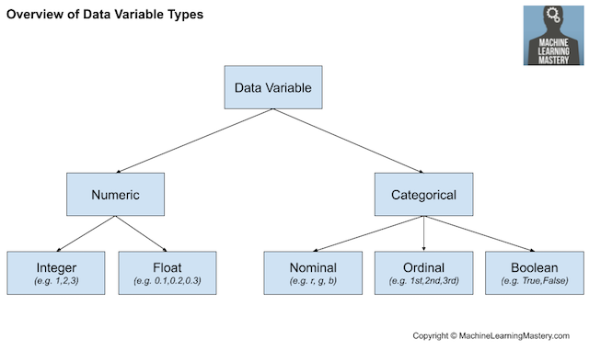
Veri tipi …

Slide 4
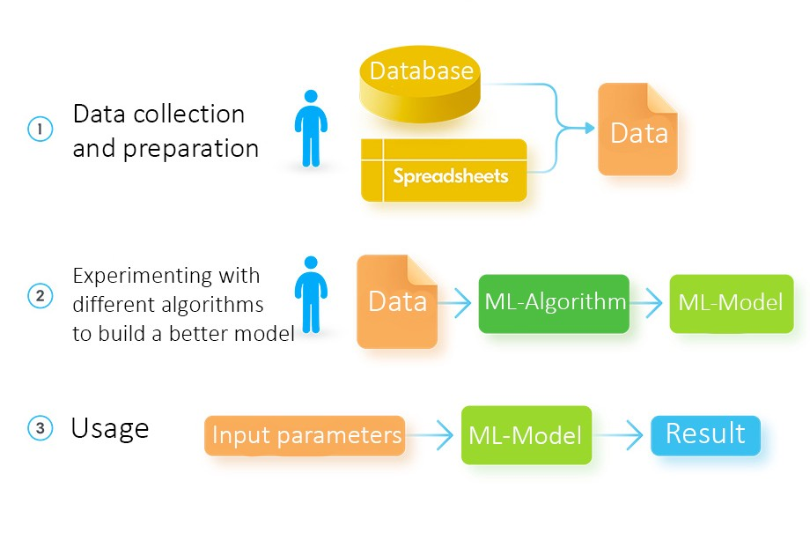
Veri hazırlama ve Modelleme…

Slide 5
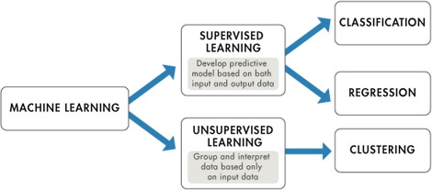
Makine Öğrenmesi …

Slide 6
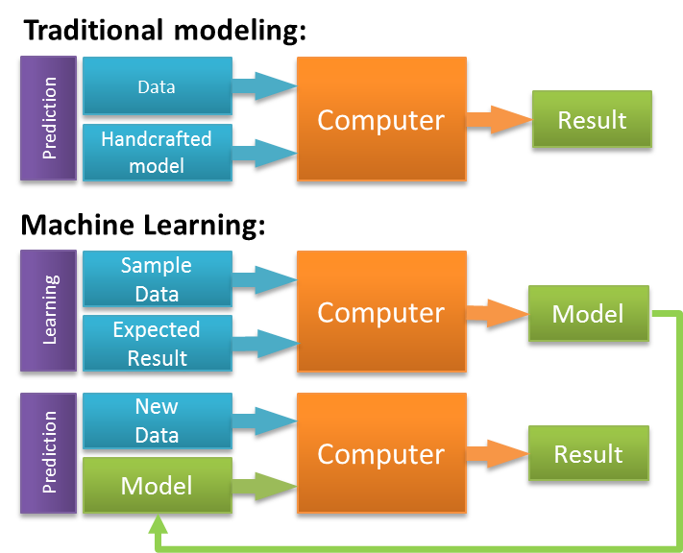
Overview of the data variable types …

Slide 7
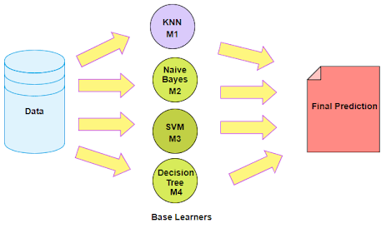
N modeling…

Slide 8
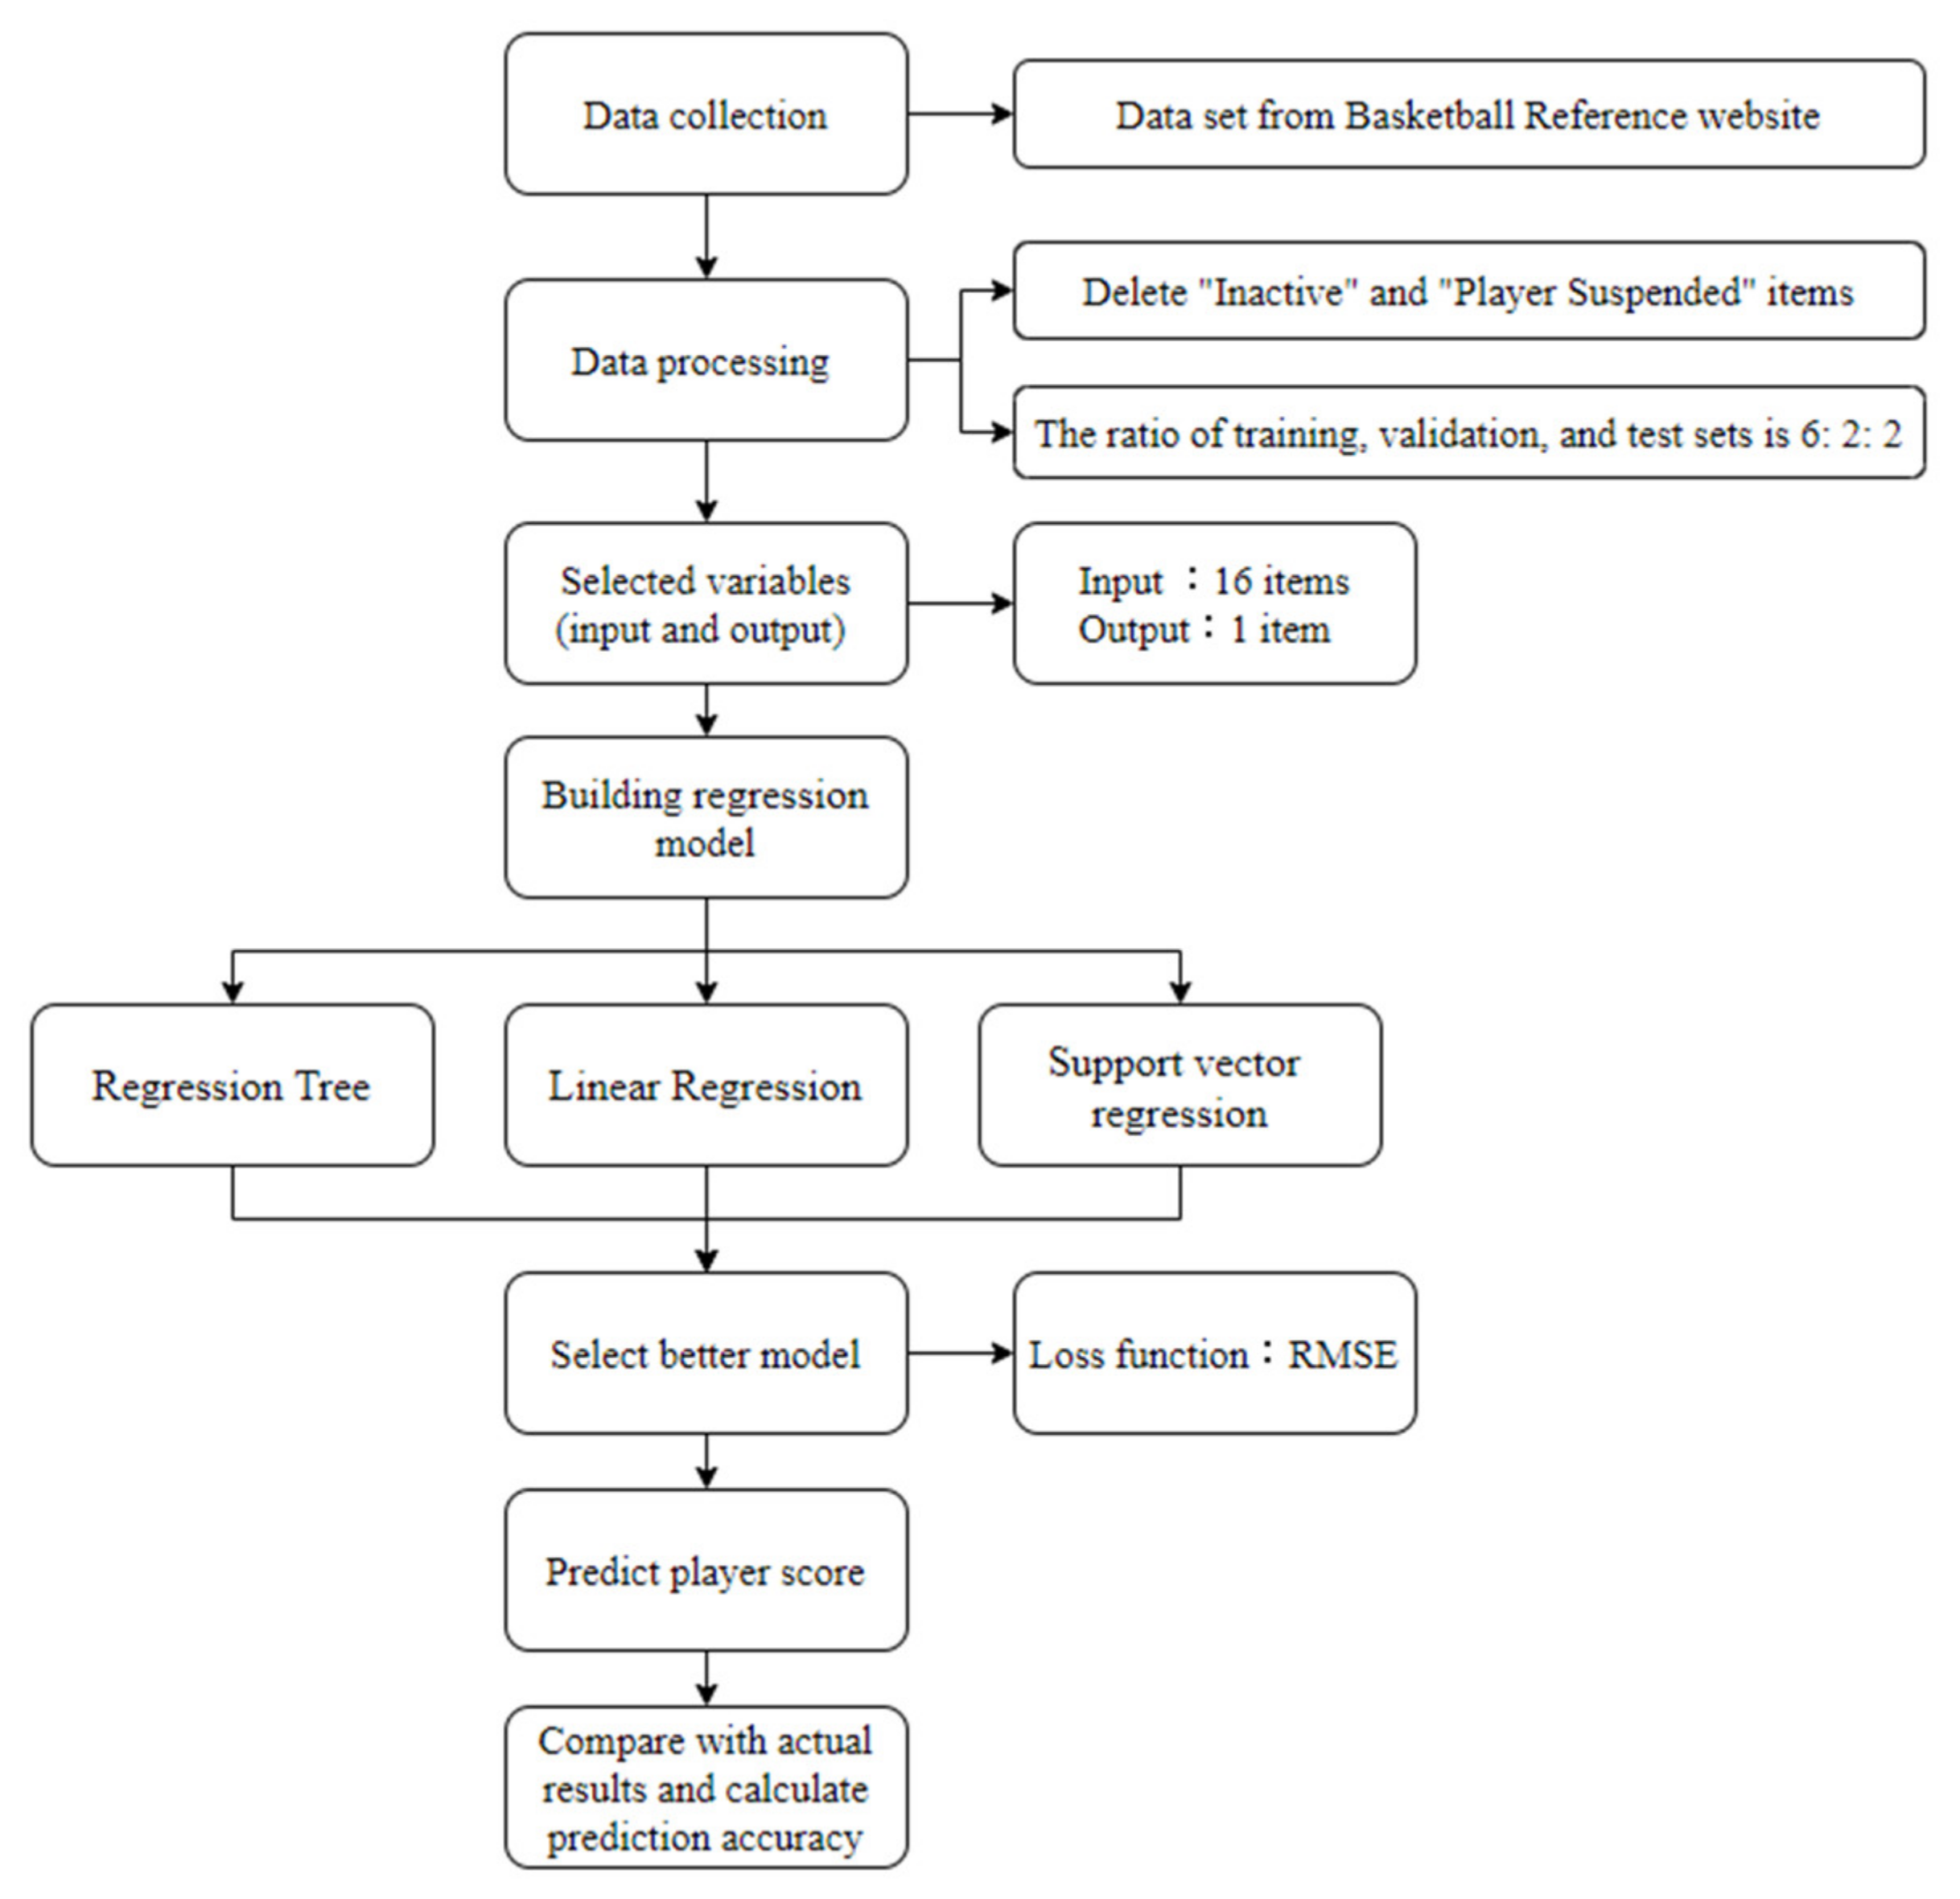
En iyi modelin seçimi …

Slide 9
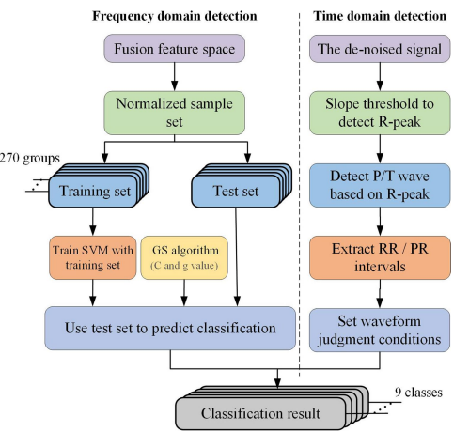

Slide 10

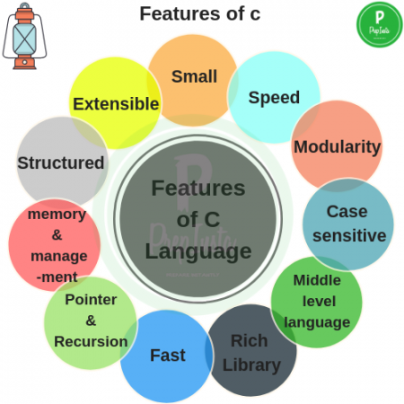
Öznitelikler üzerine …

Slide 11
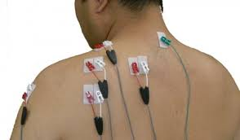
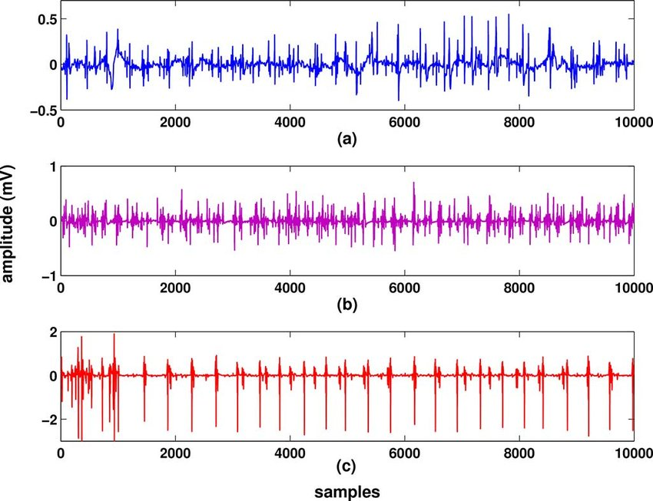
Öznitelikler üzerine …

Slide 12
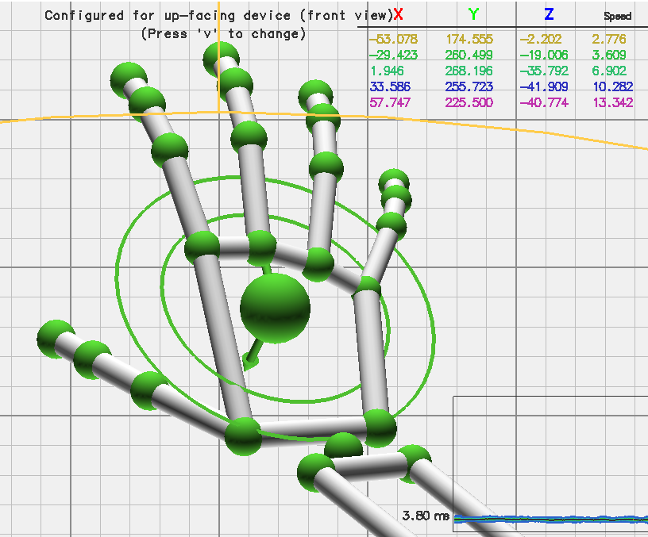
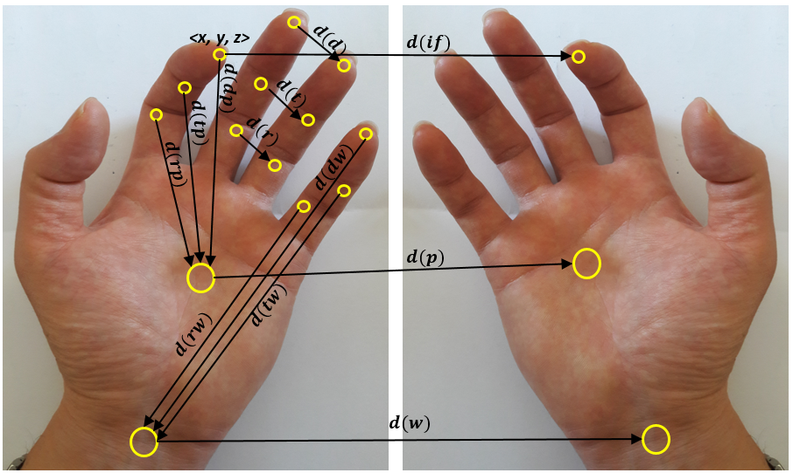
Öznitelikler üzerine …
Fig. 2. Virtualization of Leap Motion data.

Slide 13
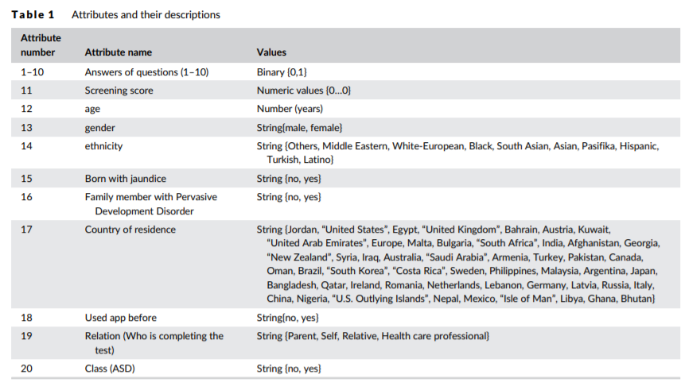
Öznitelikler üzerine …
Fig. 2. Virtualization of Leap Motion data.

Slide 14
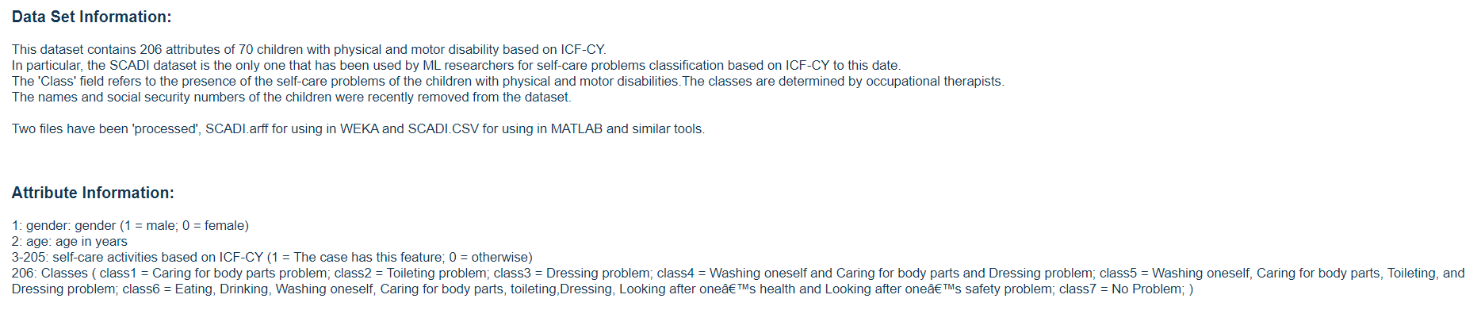
Öznitelikler üzerine …
Fig. 2. Virtualization of Leap Motion data.

Slide 15
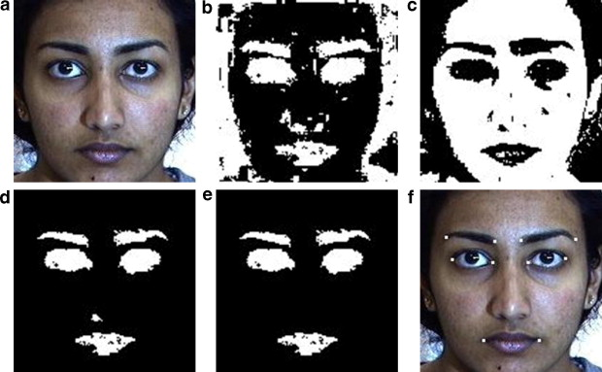
Öznitelik çıkarımı …
Makine öğrenimi, örüntü tanıma ve görüntü işleme alanlarında kullanılan öznitelik çıkarımı (özellik çıkarımı), girdi olarak verilen ölçülmüş verileri kullanarak türetilmiş değerler (öznitelikler) oluşturur.
Türetilen değerlerin bilgilendirici olması, öğrenme sürecini kolaylaştırıcı olması ve bazı durumlarda insan uzmanlar tarafından daha iyi anlaşılabilir (yorumlanabilir) olması amaçlanır.
Öznitelik çıkarımı, boyut indirgeme konusuyla ilişkilidir.

Slide 16
Öznitelik çıkarımı …
Feature extraction with EMG data
Geleneksel öznitelik çıkarımı (Image processing, autoencoder..): Öznitelikler bir alan uzmanı tarafından öznitelik mühendisliği yapılarak çıkarılabilir. Eğer böyle bir uzman bilgisi mevcut değilse genel boyut indirgeme yöntemleri kullanılabilir.
PCA (Principal component analysis-Temel Bileşen Analizi
LDA (Linear discriminant analysis-Doğrusal ayırma analizi)
Autoencoder(Otomatik kodlayıcılar)
Faktör Analizi
Derin Öğrenme ile öznitelik çıkarımı (Pre-trained models)

Slide 17
Öznitelik Seçme ve Öznitelik İndirgeme (Feature Selection and Feature Reduction)
Bu problemleri aşmak için değişken seçimi (feature selection) ve boyut indirgeme (dimensionality reduction) yöntemleri kullanılabilir.
Değişken seçiminde veri setindeki değişken korunur ya da tamamen kaldırılır.
Boyut indirgemede ise mevcut değişkenlerin kombinasyonundan oluşan yeni değişkenler oluşturularak değişken sayısı azaltılır.
Böylece veri setindeki tüm özellikler bir şekilde hala mevcut ancak değişken sayısı azaltılmış olur.

Slide 18
PCA-Temel Bileşen Analizi
Türkçesi “Temel Bileşenler Analizi” olan PCA, tanıma, sınıflandırma, görüntü sıkıştırma alanlarında kullanılan yararlı bir istatistiksel tekniktir. Temel amacı yüksek boyutlu verilerde en yüksek varyans ile veri setini tutmak ancak bunu yaparken boyut indirgemeyi sağlamak olan bir tekniktir.
Temel Bileşen Analizi nedir? Hali hazırda elde var olan bir veri için öyle bir dönüşüm yapılmak isteniyor ki, bu dönüşümün sonunda elde edilecek örnekler birbirinden mümkün olduğunca ayrılmış, dağılmış, saçılmış olsun.
Fazla boyutlu verilerdeki genel özellikleri bularak boyut sayısının azaltılmasını, verinin sıkıştırılmasını sağlar.
Boyut azalmasıyla bazı özelliklerin kaybedileceği kesindir; fakat amaçlanan, bu kaybolan özelliklerin popülasyon hakkında çok az bilgi içeriyor olmasıdır.
Bu yöntem, yüksek korelasyonlu değişkenleri bir araya getirerek, verilerdeki en çok varyasyonu oluşturan “temel bileşenler” olarak adlandırılan daha az sayıda yapay değişken kümesi oluşturur.

Slide 19
PCA-Temel Bileşen Analizi
PCA’in arkasında yatan temel mantık çok boyutlu bir veriyi, verideki temel özellikleri yakalayarak daha az sayıda değişkenle göstermektir.
Temel Bileşenler Analizi’nde p sayıda başlangıç değişkenine karşılık elde edilen m sayıda temel bileşenin her biri, orijinal değişkenlerin doğrusal bir bileşimidir.
Dolayısıyla, her bir temel bileşen bünyesinde tüm değişkenlerden belirli oranda bilgiyi barındırır.
Bu özelliği sayesinde Temel Bileşenler Analizi, p boyutlu veri kümesi yerine, ilk m önemli temel bileşenin kullanılması yoluyla boyut indirgemesi sağlayabilmektedir.
İlk m temel bileşen toplam varyansın büyük kısmını açıklıyorsa, geriye kalan p-m temel bileşen ihmal edilebilir. Klasik değişken seçimi teknikleri ile karşılaştırıldığında bu yöntem ile bilgi kaybı oldukça aza indirilecektir.

Slide 20
PCA-Temel Bileşen Analizi
Temel Bileşenler Analizi uygulanırken bazı konulara özen gösterilmelidir.
Veriye Temel Bileşenler Analizi uygulamadan önce mutlaka standardizasyon yapılmalıdır.
Farklı ölçeklerdeki veriler yanıltıcı bileşenlere sebep olacaktır. Ayrıca analiz aykırı gözlemlerden(outlier) fazlaca etkilenir. Mutlaka analizden önce veriler aykırı gözlemlerden ayrılmalı ya da Randomized PCA, Sparse PCA gibi alternatif yöntemler kullanılmalıdır.
Temel Bileşenler Analizi;
Boyut indirgeme
Verileri korelasyondan arındırma
Yüksek boyutlu verilerin görselleştirilmesi
Gürültü filtreleme
gibi çalışmalar için oldukça yararlıdır.

Slide 21
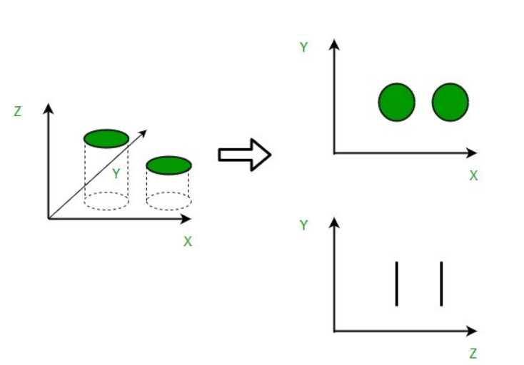
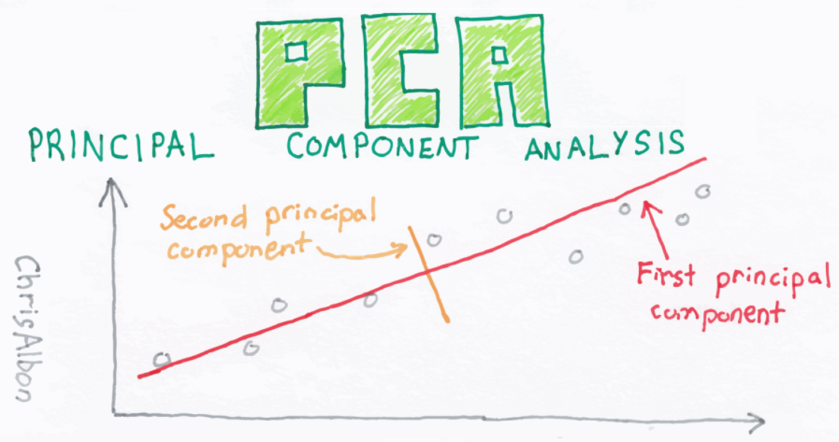
PCA-Temel Bileşen Analizi
PCA’da, uygun koordinat sistemi aşağıdaki şekilde aranmaktadır
1. eksen olarak, verilerin en büyük değişiminde olan yön seçilir.
2. eksen olarak, önceki 1. eksene dikey olan ve verilerin en büyük değişiminde olan yön seçilir.
3. eksen olarak, önceki 1. ve 2. eksene dikey olan ve kalan verilerin en büyük değişiminde olan yön seçilir.

Slide 22
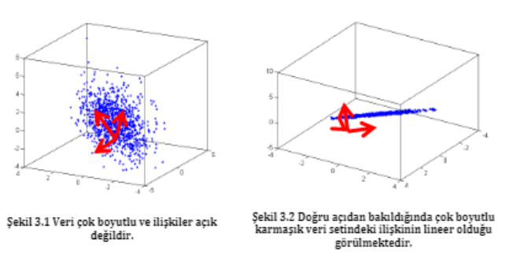
PCA-Temel Bileşen Analizi

Slide 23
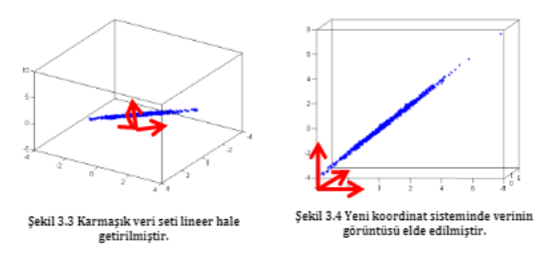
PCA-Temel Bileşen Analizi
PCA kilit noktası, problemi çözmek üzere görsel inceleme için uygun bir “açı” yani uygun bir
koordinat sistemi seçmektir

Slide 24
PCA-Temel Bileşen Analizi
PCA’in arkasında yatan temel mantık çok boyutlu bir veriyi, verideki temel özellikleri yakalayarak daha az sayıda değişkenle göstermektir.
Örnek Uygulama:
Veri setimiz üzerinde PCA yapabilmek için sklearn kütüphanesinden PCA metodunu çağırmamız gereklidir.
Öncelikle iris veri setimizi sklearn’den indirelim. iris veri setimizde 3 farklı sınıfa ait 4 öznitelik bulunmaktadır.

Slide 25
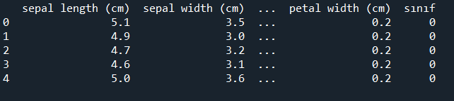
PCA-Temel Bileşen Analizi
from sklearn.datasets import load_iris
import matplotlib.pyplot as plt
import pandas as pd
import numpy as np
import seaborn as sns
from sklearn.decomposition import PCA
iris=load_iris()
data=iris.data
print(type(data))
feature_names=iris.feature_names
y=iris.target
df=pd.DataFrame(data,columns=feature_names)
df["sınıf"]=y #yeni sütun ekle
x=data #data’yı PCA için bir değişkene aktar
print(df.head())

Slide 26
PCA-Temel Bileşen Analizi
fig, axs = plt.subplots(2, 2)
row,col=0,0
result=[]
#1-4 feature deneniyor. Amaç boyut indirgeme olduğunda n_component=2 en uygunu
for i in range(1,5):
pca=PCA(n_components=(i),whiten=(False)) #whiten->normalize
x_pca=pca.fit(x)
print("\nn_components=",i)
print("Variance ratio=",pca.explained_variance_ratio_)
print("Sum ratio=",sum(pca.explained_variance_ratio_))
result.append(pca.fit_transform(x))
if (i>1):
axs[row,col].set(xlabel='Number of Component', ylabel='Cumulative Variance')
axs[row,col].label_outer()#Hide x labels and tick labels for top plots and y ticks for right
#plots.
axs[row,col].plot(np.cumsum(pca.explained_variance_ratio_), marker="o") #cumsum kümülatif
#toplamı bulur.#Her bileşen için toplama ekler
col+=1
if (col==2):
row+=1
col=0
if (i==4):
df_sns=pd.DataFrame({'variance':pca.explained_variance_ratio_,'PC':['PC1','PC2','PC3','PC4']})
sns.barplot(x='PC',y='variance',data=df_sns,color="c")
plt.show()

Slide 27
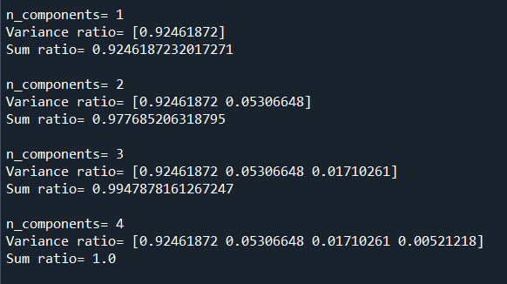
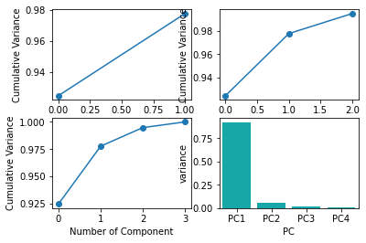
PCA-Temel Bileşen Analizi
result=pca.fit_transform(x)
satırı ile veri seti üzerinde hem fitting hem de transform işlemi gerçekleştirilir. result ilgili feature sayısına dönüştürülmüş veridir.

Slide 28
PCA-Temel Bileşen Analizi
Orijinal verilerde 1000 özellik varsa ve PCA bileşenin az sayıda yeterli olması görünüyorsa, kaç PCA bileşen tutmamız lazım ?
Temel bileşenlerin yeterli saysısını belirtmek için “tutulan varyans” (“recovered varians”) kavramı kullanılmaktadır:
Kullanılacak ilk temel bileşenlerin toplam varyansı orijinal verilerin toplam varyansının %90-%95’i olması lazım.
Genel uygulamalarda, 1000 boyutlu veriler için sıkça 10-20 ilk temel bileşeni verilerin %90-%95 değişimini verir.
Bu durumda, orijinal veriler %95 doğrululukla temsil etmek için 10-20 PCA bileşeni yeterli olabilir

Slide 29
LDA (Linear Discriminant Analysis)
Linear Discriminant Analysis (LDA) machine learning uygulamaları için preprocessing aşamasında boyut azaltma tekniği olarak kullanılır.
Amaç, overfittingi önlemek ve aynı zamanda hesaplama maliyetlerini azaltmaktır.
LDA, genel olarak PCA’a benzese de LDA’in çalışma mantığında Sınıflar arasındaki uzaklığı maksimize etmek vardır.
PCA’da sınıf kavramı yoktur PCA sadece data pointler arası mesafeyi maksimize etmeye çalışır.

Slide 30
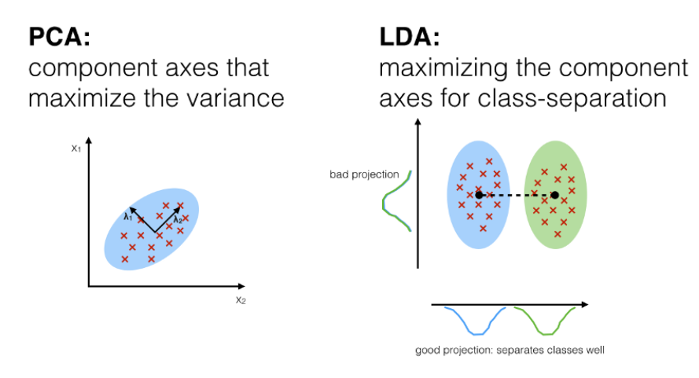
PCA ve LDA Arasındaki Farklar
PCA gözetimsiz öğrenme algoritmasıdır. LDA gözetimli öğrenme algoritmasıdır.
PCA data pointler arasındaki mesafeyi maksimize etmeye çalışır. LDA sınıflar arasındaki mesafeyi maksimize etmeye çalışır.
PCA kümeleme problemlerinde kullanılırken, LDA sınıflandırma problemlerinde kullanılır.
PCA’da sınıf kavramı yoktur. Verilerdeki özellik kavramını kaldırır. Tüm veriler tek bir tipmiş gibi davranılır.

Slide 31
Ödev-1
LDA yöntemini aynı veri seti üzerinde siz uygulayın. Sonuçları karşılaştırın.

Slide 32
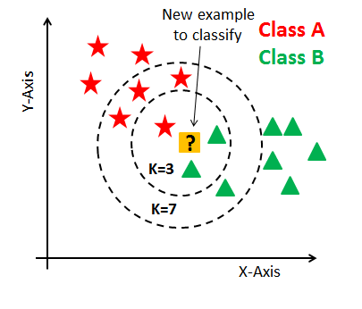
K-NN …
K-NN is a supervised machine learning

Slide 33
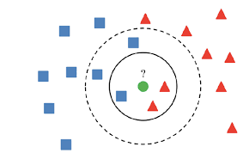
K-NN – En yakın komşu algoritması
Öncelikle K değeri belirlenir.
Diğer nesnelerden hedef nesneye olan öklit uzaklıkları hesaplanır.
Uzaklıklar sıralanır ve en minimum uzaklığa bağlı olarak en yakın komşular bulunur.
En yakın komşu kategorileri toplanır. 5.En uygun komşu kategorisi seçilir.

Slide 34
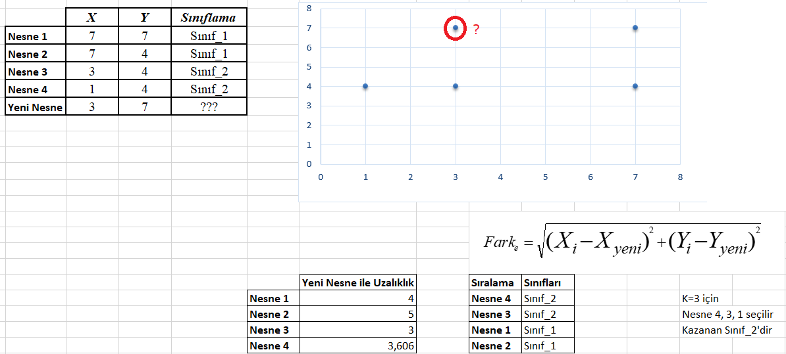
K-NN – En yakın komşu algoritması

Slide 35
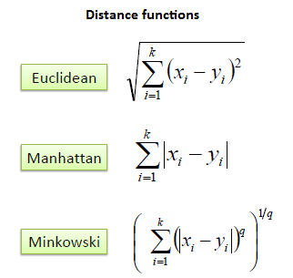
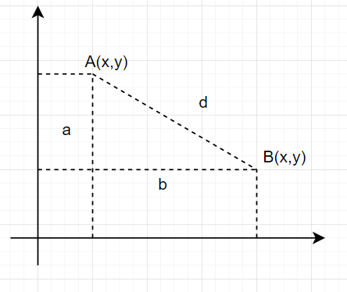
K-NN – En yakın komşu algoritması

Slide 36
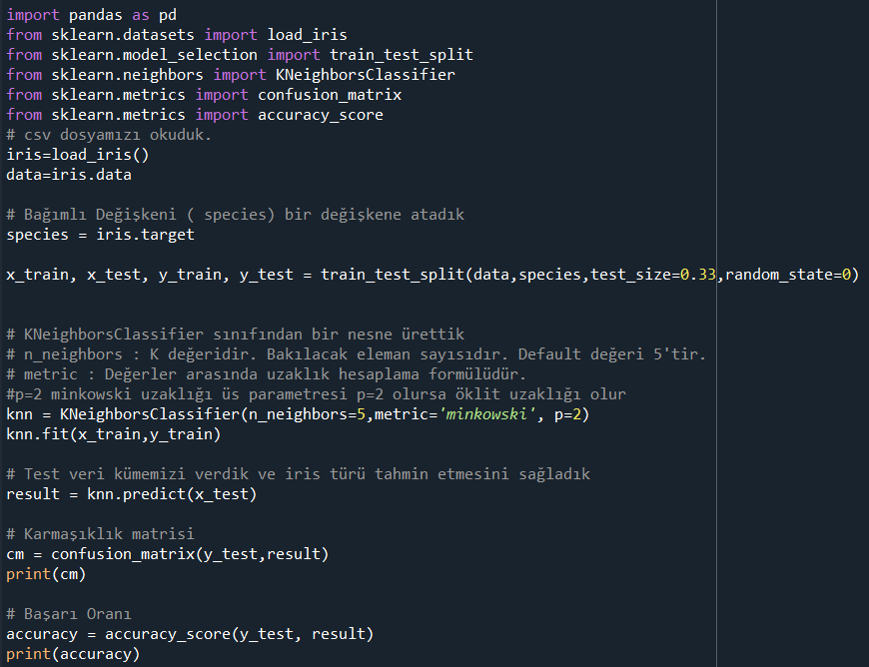
K-NN – Uygulama->KNN.py

Slide 37
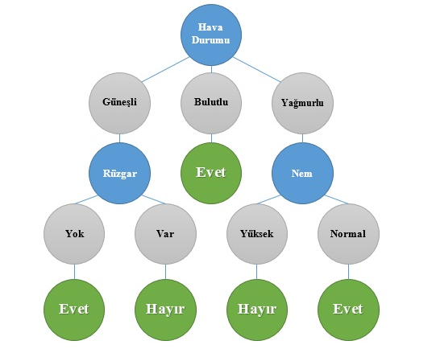
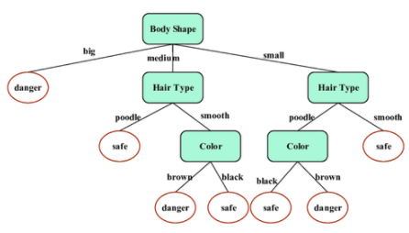
Karar Ağacı ve Rastgele Orman…

Slide 38

Karar Ağacı ve Rastgele Orman…

Slide 39
Model Eğitimi ve Test …
Bootstrap
Dışarıda Tutma
Çapraz doğrulama

Slide 40
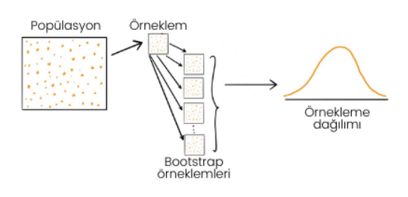
Yeniden Örnekleme (Bootsrap Cross-Validation)
İlk kez Bradley Efron tarafından 1979 yılında ortaya atılan Bootstrap yöntemi, bir popülasyon hakkında birçok küçük örneklemin istatistiklerinin ortalamalarını kullanarak çıkarım yapmak için kullanılan bir yeniden örnekleme yöntemidir.
Bootstrap örnekleme yöntemini kullanarak örnekleme dağılımları oluşturulur. Süreç şöyle çalışır:
Kaç adet örnekleme ihtiyaç duyulduğu belirlenir.
Basit tesadüfi örnekleme yöntemi ile “örneklem ile aynı büyüklükte” örneklemler üretilir.
Her bir örneklemin istatistiği (ortalama, varyans vs.) hesaplanır.
Her bir örneklemden hesaplanan istatistikler ile örnekleme dağılımı oluşturulur.
Bu yöntem ile üretilen örneklemleri kullanarak, makine öğrenmesi modellerinin, test verisi üzerinde denemeden önce, yeni bir veri seti üzerinde performansını denemek ve optimize etmek mümkündür.

Slide 41
Yeniden Örnekleme (Bootsrap Cross-Validation)
Bootstrap çapraz doğrulama (Bootstrap Cross-Validation), makine öğrenimi modellerinin performansını değerlendirmek için kullanılan bir çapraz doğrulama tekniğidir. Bootstrap, veri setinden rastgele örneklem alma işlemine dayalıdır ve veriye dayalı model performansı tahminlerini daha güvenilir hale getirir. Bootstrap çapraz doğrulamanın nasıl çalıştığını açıklayan adımlar:
Veri Seti Oluşturma: İlk adım, orijinal veri setini kullanarak bootstrap örneklemlerini oluşturmaktır. Her bir bootstrap örnekleminin boyutu orijinal veri setiyle aynıdır, ancak her biri rastgele seçilir ve orijinal veri setinden örnekleri tekrarlayabilir.
Bootstrap Örneklemler Üzerinde Model Eğitimi ve Değerlendirme: Her bootstrap örnekleminde, model eğitilir ve performansı değerlendirilir. Genellikle, her bir bootstrap örneklemindeki modellerin performansı, kendi içinde hold-out yöntemi ile değerlendirilir.
Performans Ölçümlerini Kaydetme: Her bootstrap örnekleminin sonuçları kaydedilir. Bu sonuçlar genellikle doğruluk, RMSE (Root Mean Squared Error), R-kare değeri veya diğer ilgili performans metriklerini içerir.

Slide 42
Yeniden Örnekleme (Bootsrap Cross-Validation)
Sonuçların Ortalaması ve Güven Aralığı Hesaplama: Tüm bootstrap örneklemleri üzerinde model performansı ölçüldüğünde, bu sonuçların ortalaması hesaplanır. Ayrıca, sonuçların varyansı kullanılarak güven aralığı tahmin edilebilir. Bu, modelin performansının ne kadar güvenilir olduğunu belirlemeye yardımcı olur.
Bootstrap çapraz doğrulama, veriye dayalı model performans tahminlerini daha güvenilir ve istatistiksel olarak sağlam hale getirir.
Bu nedenle, özellikle veri miktarı sınırlı olduğunda veya diğer çapraz doğrulama teknikleri uygulanamayacak kadar çok örnekleme yapıldığında kullanışlıdır.
Bu yöntem, model seçimi ve hiperparametre ayarlama süreçlerini iyileştirmek için de yaygın olarak kullanılır.

Slide 43
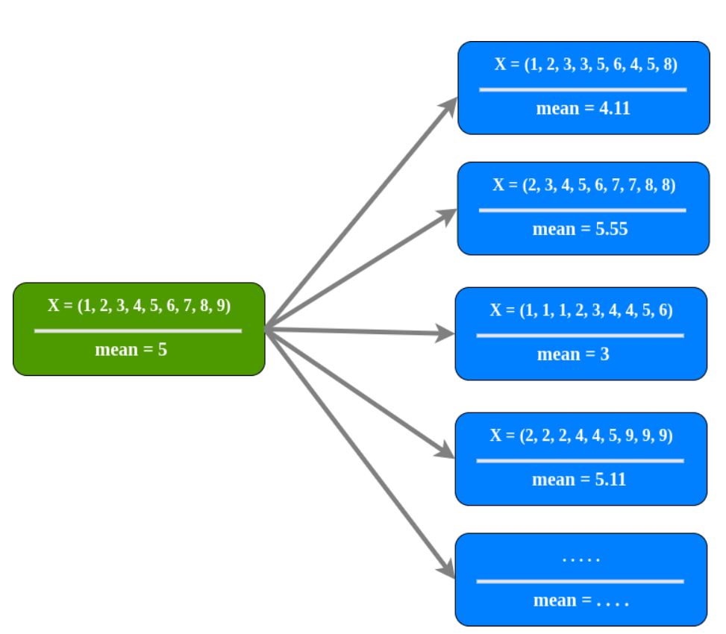
Yeniden Örnekleme (Bootsrap) …

Slide 44
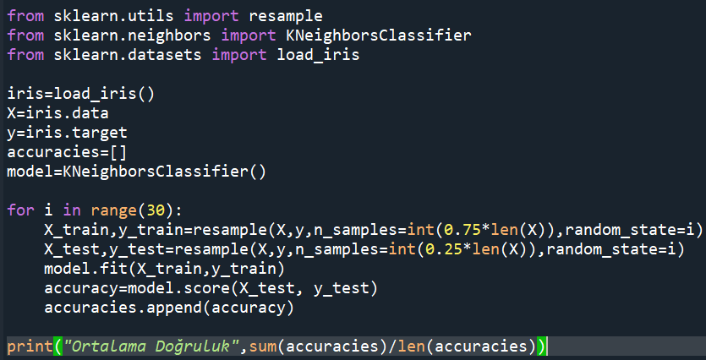
Yeniden Örnekleme (Bootsrap) (bootstrappingcrossvalidation.py)

Slide 45
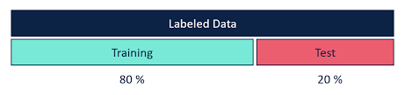
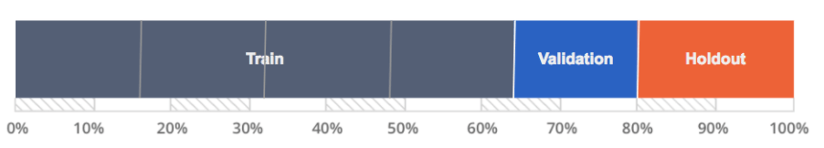
Dışarıda Tutma (Hold-out)

Slide 46
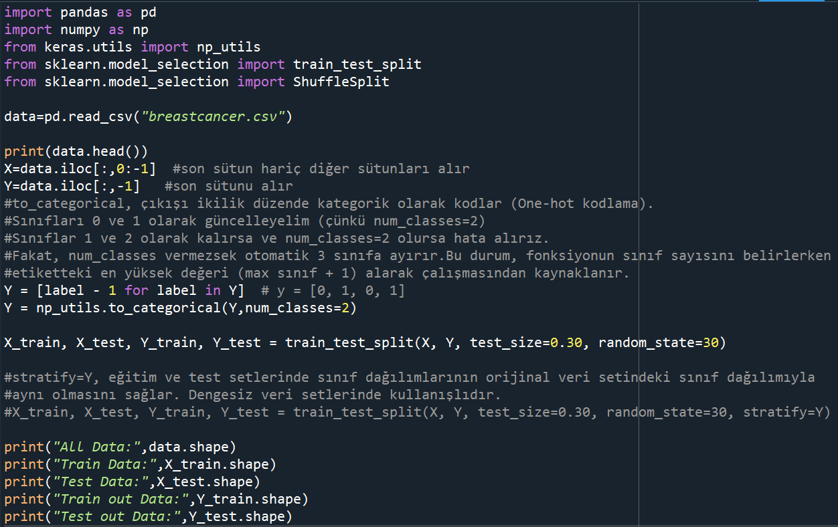
Uygulama - Holdout.py

Slide 47
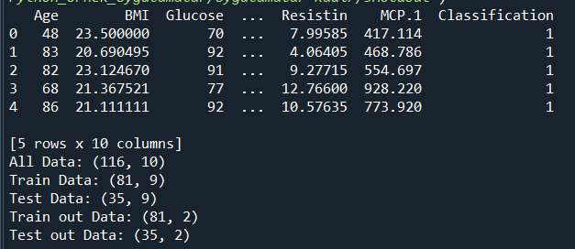
Uygulama – Holdout.py

Slide 48
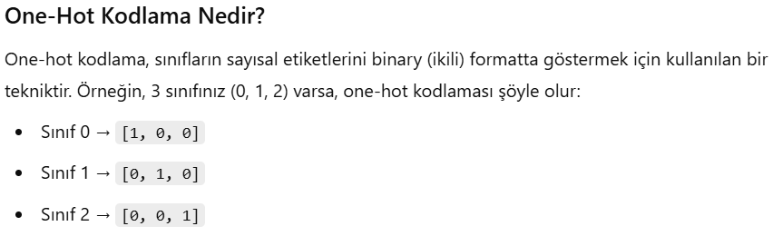
Uygulama - Holdout

Slide 49
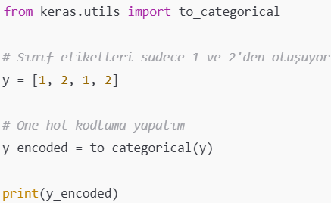
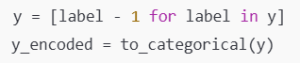
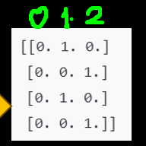
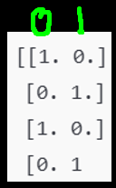
Uygulama - Holdout
Eğer to_categorical fonksiyonunu sınıf etiketleri 1 ve 2’den oluşan bir listeye uygularsak, Keras bu listeyi varsayılan olarak 3 sınıf olarak yorumlar. Bu durum, fonksiyonun sınıf sayısını belirlerken etiketteki en yüksek değeri (max sınıf + 1) alarak çalışmasından kaynaklanır.
Örneğin, [1, 2, 1, 2] şeklinde bir etiket listemiz varsa, to_categorical en yüksek sınıfı 2 olarak algılar ve toplam 3 sınıf olduğunu düşünerek [0, 1, 2] sınıf aralığında bir one-hot kodlama yapar.

Slide 50
Ödev-2
train_test_split(X, Y, test_size=0.30) gibi bir metodun görevini gerçekleştiren fonksiyonu Python programalama dilinde siz yazın? Verileri rastgele bölün.

Slide 51
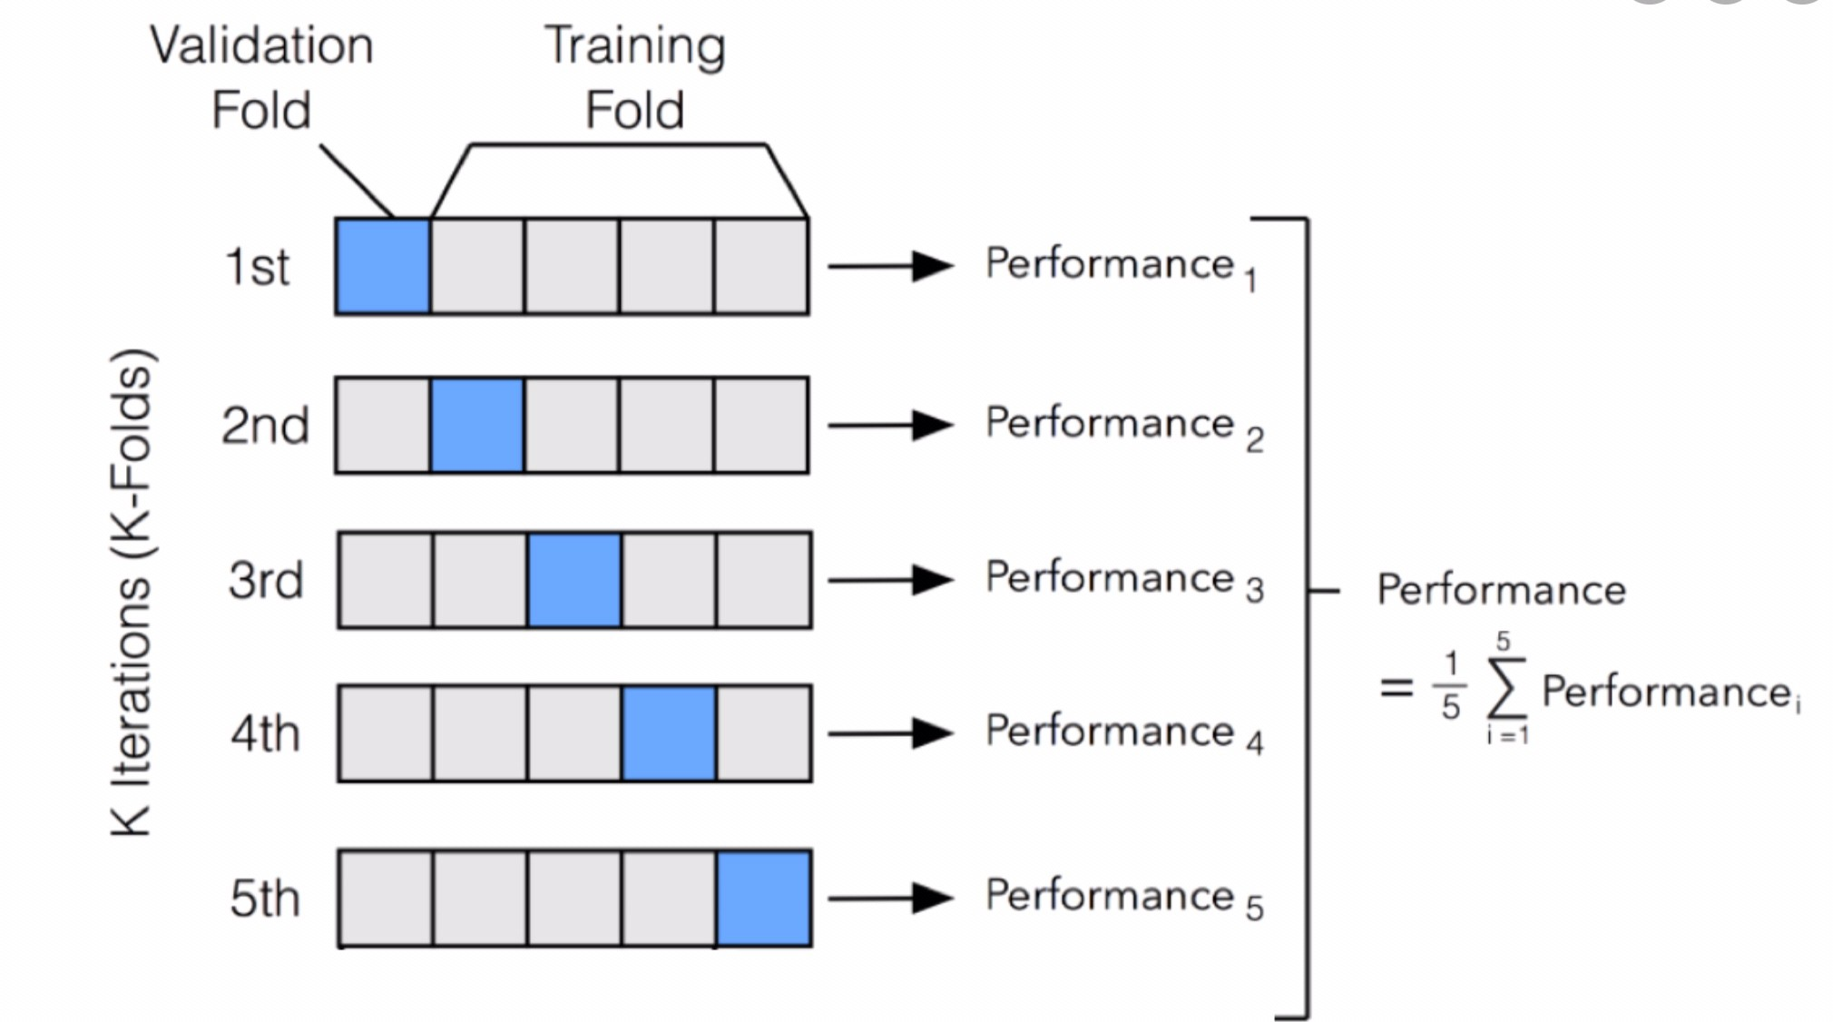
K-fold ve Ortalama …

Slide 52
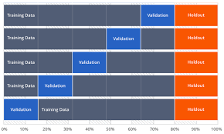
K-fold ve Ortalama …

Slide 53
K-fold Uygulama-Kfold.py
from sklearn.model_selection import Kfold
from sklearn.model_selection import StratifiedKFold
kf = KFold(n_splits=5, shuffle=True, random_state=42)
#kf = StratifiedKFold(n_splits = 5, shuffle = True, random_state =52)
for train_index, test_index in kf.split(X): #kf.split(X,Y) # StratifiedKFold için
X_train, X_test = X.iloc[train_index], X.iloc[test_index]
Y_train, Y_test = Y[train_index], Y[test_index]

Slide 54
K-fold Uygulama-Kfold.py
import pandas as pd
import numpy as np
from keras.utils import np_utils
from sklearn.model_selection import KFold
import matplotlib.pyplot as plt
def verisayisi(y):
pozitif,negatif=0,0
for tuty in y:
if tuty==1:
pozitif+=1
elif tuty==2:
negatif+=1
return pozitif,negatif
data=pd.read_csv("breastcancer.csv")
print(data.head())
X=data.iloc[:,0:-1] #son sütun hariç diğer sütunları alır
Y=data.iloc[:,-1] #son sütunu alır
#Y = np_utils.to_categorical(Y)
print("All Data:",data.shape)
plt.figure(figsize=(5,10))
fold_index=1;
kf = KFold(n_splits=5, shuffle=True, random_state=42)
barx=["Pozitif","Negatif"]
for train_index, test_index in kf.split(X):
#print("TRAIN:", train_index, "TEST:", test_index)
X_train, X_test = X.iloc[train_index], X.iloc[test_index]
Y_train, Y_test = Y[train_index], Y[test_index]
print("\n-------Fold:",fold_index)
print("Train Data:",X_train.shape)
print("Test Data:",X_test.shape)
fold_index+=1
pozitif,negatif=verisayisi(Y_train)
print("Train Pozitif data:",pozitif," Train Negatif data:",negatif)
pozitif,negatif=verisayisi(Y_test)
print("Test Pozitif data:",pozitif," Test Negatif data:",negatif)
#510: 5 row 1 col, 0. grafik. #510: 5 row 1 col var. sıra: 0, 520: 5 row, 2 col, 0.grafik
kacinci=509+fold_index
"""plt.subplot(kacinci)
plt.plot(Y_train,color = "red")"""
df=[pozitif,negatif]
plt.subplot(kacinci)
plt.title("Fold"+str(fold_index-1))
plt.bar(barx,df)

Slide 55
K-fold Uygulama-Kfold.py
-------Fold: 1
Train Data: (92, 9)
Test Data: (24, 9)
Train Pozitif data: 40 Train Negatif data: 52
Test Pozitif data: 12 Test Negatif data: 12
-------Fold: 2
Train Data: (93, 9)
Test Data: (23, 9)
Train Pozitif data: 40 Train Negatif data: 53
Test Pozitif data: 12 Test Negatif data: 11
-------Fold: 3
Train Data: (93, 9)
Test Data: (23, 9)
Train Pozitif data: 38 Train Negatif data: 55
Test Pozitif data: 14 Test Negatif data: 9
-------Fold: 4
Train Data: (93, 9)
Test Data: (23, 9)
Train Pozitif data: 47 Train Negatif data: 46
Test Pozitif data: 5 Test Negatif data: 18
-------Fold: 5
Train Data: (93, 9)
Test Data: (23, 9)
Train Pozitif data: 43 Train Negatif data: 50
Test Pozitif data: 9 Test Negatif data: 14

Slide 56
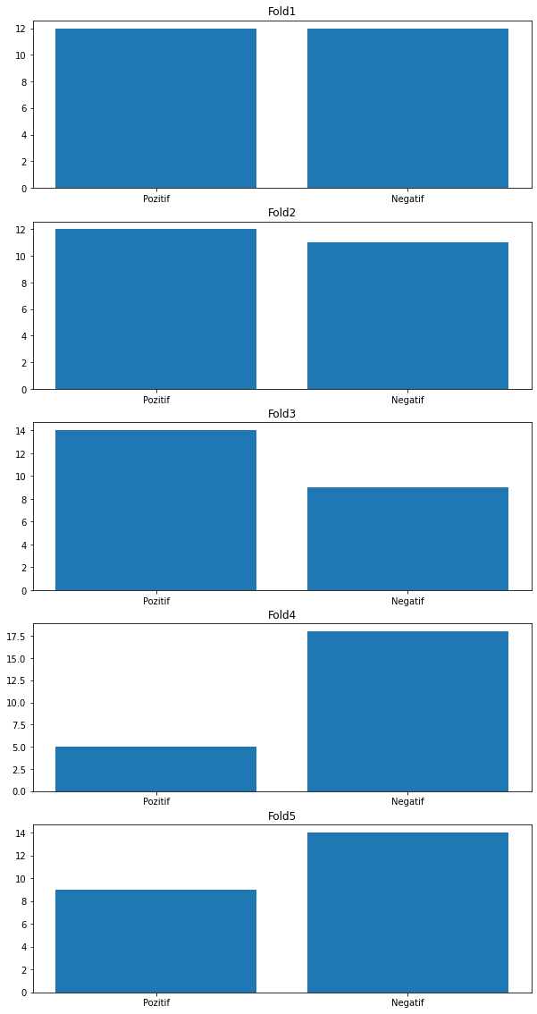
K-fold Uygulama-Kfold.py

Slide 57
K-fold Uygulama-Kfold.py

Slide 58
ShuffleSplit
ShuffleSplit, kullanıcının belirlediği sayıda bağımsız eğitim/test veri kümesi bölmeleri oluşturur. Veri seti önce karıştırılır ve ardından bir çift eğitim ve test setine bölünür. Bu işlem k defa tekrarlanır. Aslında k defa hold-out yöntemi uygulanır.
Verileri eğitim ve test setlerine bölmek için indeksler verir.
Diğer çapraz doğrulama stratejilerinin aksine, rastgele bölmeler, büyük veri kümeleri için hala çok olası olmasına rağmen, tüm fold’ların farklı olacağını garanti etmez. Yani k-Foldun aksine fold’larda benzer indeksler bulunabilir.

Slide 59
ShuffleSplit
Shuffle-Split yönteminin temel işleyişi:
Veri Karıştırma (Shuffle): İlk adımda, veri seti rasgele bir şekilde karıştırılır. Bu, veri örneklerinin sıralamasını veya düzenini değiştirir ve bu şekilde rastgele dağıtılmasını sağlar.
Veri Bölme (Split): Karıştırılan veri seti, belirli bir oran kullanılarak ikiye ayrılır. Örneğin, verinin %70'i eğitim verisi olarak kullanılabilirken %30'u test verisi olarak kullanılabilir. Bu oranlar, ihtiyaca göre ayarlanabilir.
Model Eğitimi ve Değerlendirme: Eğitim verisi, makine öğrenimi modeli için kullanılır ve model eğitilir. Test verisi ise modelin performansını değerlendirmek için kullanılır. Modelin performansı, genellikle doğruluk, RMSE (Root Mean Squared Error), R-kare veya diğer uygun performans metrikleri kullanılarak ölçülür.
Tekrarlama (Iterasyon): Shuffle-Split yöntemi, bu işlemleri belirli bir sayıda tekrarlar. Her iterasyon sırasında veri yeniden karıştırılır ve farklı veri parçaları seçilir. Bu, farklı veri kesitlerinin farklı sonuçlar üretebileceği anlamına gelir.

Slide 60
ShuffleSplit
Shuffle-Split yöntemi, özellikle büyük veri setleriyle çalışırken veya çapraz doğrulama sürecini özelleştirmeniz gerektiğinde kullanışlıdır.
Bu yöntem, özellikle diğer çapraz doğrulama yöntemleri (örneğin K-fold çapraz doğrulama) kullanılamayacak kadar büyük veri setleri veya özgün senaryolar için uygundur.
Shuffle-Split yöntemi, modelin performansını daha iyi anlamak ve aşırı uydurmayı (overfitting) veya veriye dayalı model performansını değerlendirmek için kullanılır.

Slide 61
ShuffleSplit-Uygulama->ShuffleSplit.py
from sklearn.model_selection import ShuffleSplit
import numpy as np
X = np.arange(10)
#5 fold oluşturulacak her foldda %75 eğitim ve %25 test olarak bölünecektir
ss = ShuffleSplit(n_splits=5, train_size=0.75, test_size=0.25, random_state=0)
for train_index, test_index in ss.split(X):
print("%s %s" % (train_index, test_index))
[9 1 6 7 3 0 5] [2 8 4]
[2 9 8 0 6 7 4] [3 5 1]
[4 5 1 0 6 9 7] [2 3 8]
[2 7 5 8 0 3 4] [6 1 9]
[4 1 0 6 8 9 3] [5 2 7]

Slide 62
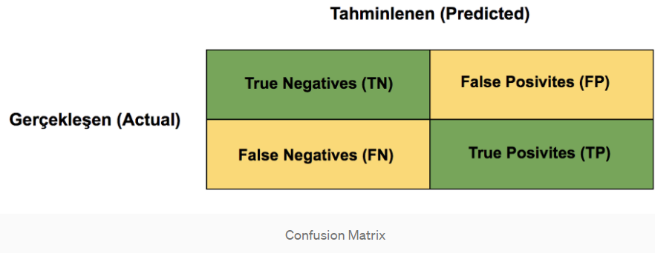
Model Başarım Ölçütleri …
F
T
F
T

Slide 63
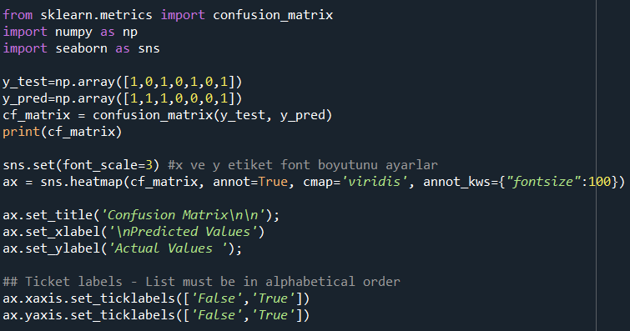
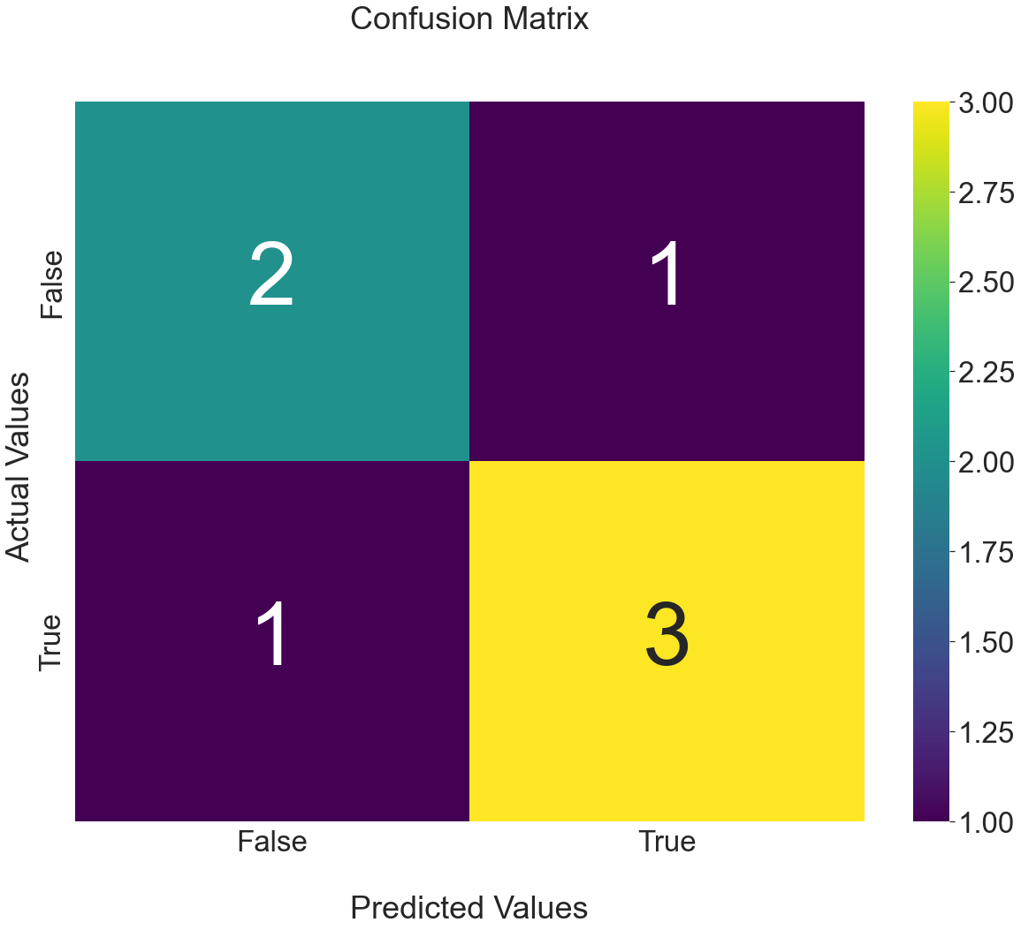
Model Başarım Ölçütleri- ConfusionMatrix.py

Slide 64
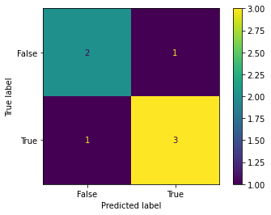
Model Başarım Ölçütleri- ConfusionMatrix1.py
from sklearn import metrics
import numpy as np
import matplotlib.pyplot as plt
y_test=np.array([1,0,1,0,1,0,1])
y_pred=np.array([1,1,1,0,0,0,1])
cf_matrix = metrics.confusion_matrix(y_test, y_pred)
print(cf_matrix)
cm_display = metrics.ConfusionMatrixDisplay(confusion_matrix = cf_matrix, display_labels = [False, True])
cm_display.plot()
plt.show()

Slide 65
True positive: Hastalığınız olduğunu düşünüyorsunuz (testin pozitif çıkacağını tahmin ettiniz) ve test pozitif çıktı. Yani öne sürdüğünüz hipotezin doğru olduğunu düşündünüz ve doğru çıktı.
False positive: Hastalığınız olduğunu düşünüyorsunuz (tahmininiz pozitif) ama yaptığınız test negatif çıktı.
False negative: Hastalığınız olmadığını düşünüyorsunuz (tahmininiz negatif) ama test yaptınız ve pozitif çıktı.
True negative: Hastalığınız olmadığını düşünüyorsunuz (tahmininiz negatif) test yaptınız ve negatif çıktı.
Hipotez testlerinde de kullanılan Tip I (FP) ve Tip II (FN) hatalar bizim FP ve FN’ye benzer.

Slide 66
Model Başarım Ölçütleri …
Karışıklık matrisi, TP, TN, FP, FN
Doğruluk (Accuracy),
Duyarlılık (Sensivity-Recall),
Özgüllük (Specificity)
Kesinlik (Precision)
TOPLAM = TP + TN + FP + FN
GERÇEK POZİTİFLER = TP + FN
GERÇEK NEGATİFLER = TN + FP

Slide 67
Model Başarım Ölçütleri …
Recall (Gerçek Pozitif Değerlerin Oranı -True Positive Rate): Sınıflayıcının ne kadar gerçek pozitif değeri doğru tahmin ettiğinin bir ölçüsüdür. Hassasiyet, İsabet Oranı veya Hatırlama olarak da bilinir (Sensitivity, Hit Rate or Recall). Mümkün olduğu kadar yüksek olmalıdır. Bahsettiğim durumda true positive’ler hasta olarak tahmin edilen ve gerçekten hasta olan insanlar, false negative’ler hasta olmadığı tahmin edilen ama hasta olan insanlar. Recall’a bakma sebebimiz tamamiyle paydadaki false negative’ler, yani hasta olmadığı tahmin edilen ve hasta olan insanlar. Doktorsanız hasta olan birine hasta değil demenin maliyeti ağır olduğu için recall false negative’in gözardı edilemez olduğu durumlarda önemli bir metrik.
Recall=TP / GERÇEK POZİTİFLER
Specificity (Gerçek Negatif Değerlerin Oranı-True Negative Rate): Sınıflayıcının ne kadar gerçek negatif değeri doğru tahmin ettiğinin bir ölçüsüdür. Özgüllük veya Seçicilik olarak da bilinir. (Specificity or Selectivity)
Specificity=TN / GERÇEK NEGATİFLER
Doğruluk (Accuracy): Doğru sınıflandırmanın toplama bölümüdür. Yani; doğrular / toplam. Yani yoka yok vara var dediklerimizin toplama oranı. Ayrıca esas köşegenin toplama oranı da diyebiliriz.
Acuuracy = TN + TP / TOPLAM = 100+200 / 330 = 0,91

Slide 68
Model Başarım Ölçütleri …
Precision (Hassasiyet): Tüm sınıflardan, doğru olarak ne kadar tahmin edildiğinin bir ölçüsüdür. Mümkün olduğu kadar yüksek olmalıdır. Pozitif Tahmin Edici Değer olarak da bilinir.
Precision, modelin pozitif sınıfları ne kadar iyi ayırt edebildiğini ölçer ve yanlış pozitif tahminlerin sayısını dikkate alır. Precision, özellikle dengesiz veri kümeleri veya sınıflandırma problemleri için önemlidir.
Yüksek bir precision değeri, modelin pozitif tahminlerinin çoğunun doğru olduğu anlamına gelir.
Düşük bir precision değeri ise modelin pozitif tahminlerinin büyük bir kısmının yanlış olduğu anlamına gelir.
Precision değeri yüksekse, modelin pozitif tahminleri genellikle doğru anlamına gelir. Bu metrik özellikle, yanlış pozitiflerin maliyetli olduğu durumlarda önemlidir. Örneğin, hastalık teşhisi gibi bir durumda, sağlıklı bir kişiyi hasta olarak etiketlemek (false positive), gereksiz tedaviye ve strese yol açabilir.
Precision=TP / TP + FP

Slide 69

Model Başarım Ölçütleri …
F1-Puanı (F1-Score): Gerçek pozitif değerlerin oranının (recall) ve hassasiyetin (precision) harmonik ortalamasıdır.
Sınıflandırıcının ne kadar iyi performans gösterdiğinin bir ölçüsüdür ve sınıflandırıcıları karşılaştırmakta sıklıkla kullanılır.
Precision ve recall’u dengelemede devreye F1-Score girer. Burada normal ortalama alınmamasının sebebi de recall’un 1 precision’ın 0 olduğu bir durumda (ya da tam tersi) ortalama 0.5 çıkacaktır, bu da bize iyi bir iç görü vermez, başladığımız yere dönmüş oluruz, bunun yerine harmonik ortalamada recall’un 0.001 precision’ın 0.999 olduğu durumda F1-score 0.001 çıkar (0 olsaydı direkt 0 olacaktı). Eğer precision ve recall’un arasında dengeyi arıyorsak F1-Score’un maksimum olduğu durumlara bakarız.

Slide 70

Model Başarım Ölçütleri (Two-classes… )

Slide 71

Model Başarım Ölçütleri …

Slide 72

Model Başarım Ölçütleri (Multi-class…)

Slide 73


Model Başarım Ölçütleri (Multi-class…)

Slide 74

Model Başarım Ölçütleri (Regression Problem)
Ortalama Karesel Hata(MSE):
Regresyon problemlerinin değerlendirilmesinde yaygın olarak kullanılan bir hata ölçüsüdür. MSE, bir regresyon modelinin tahminlerinin ne kadar doğru veya yanlış olduğunu değerlendirmek için kullanılır. Daha düşük bir MSE değeri, modelin daha iyi tahminler yaptığı anlamına gelir.
MSE'nin hesaplanması için aşağıdaki adımları izlersiniz:
Her veri örneği için gerçek değeri (ground truth) temsil eden bir değer (genellikle y olarak gösterilir) ve modelin tahmin ettiği değeri (genellikle ŷ olarak gösterilir) elde edersiniz.
Her örneğin için hata (error) hesaplanır, yani gerçek değer ile modelin tahmin ettiği değer arasındaki fark: error = y - ŷ
Bu hataların karelerini alarak her örnek için bir hata kare değeri hesaplanır:
squared_error = (y - ŷ)^2
4. Tüm hata kare değerlerinin ortalaması alınarak MSE hesaplanır: MSE = (1/n) * Σ(squared_error), burada n, veri setindeki örneklerin sayısını temsil eder.

Slide 75


Model Başarım Ölçütleri (Regression Problem)
Ortalama Karesel Hata Karekökü(RMSE):
Ortalama mutlak hata (MAE):

Slide 76

Model Başarım Ölçütleri (Regression Problem)
R², bir modelin verileri ne kadar iyi açıkladığını veya uyduğunu belirlemek için kullanılır.
R² değeri, 0 ile 1 arasında bir değere sahiptir veya yüzde olarak ifade edilir.
R-kare ne kadar yüksekse, modelin bağımlı değişkenin varyansını o kadar iyi açıkladığı anlamına gelir.
R-kare = 1: Model, bağımlı değişkenin varyansının tamamını açıklar. Tahminler mükemmel uyum sağlar.
R-kare = 0: Model, bağımlı değişkenin varyansını hiç açıklamaz. Tahminler rastgele veya kötüdür.
0 < R-kare < 1: Model, bağımlı değişkenin bir kısmını açıklar. R-kare değeri ne kadar yüksekse, modelin performansı o kadar iyidir.

Slide 77


Model Başarım Ölçütleri (Regression Problem)

Slide 78

Model Eğitimi ve Test …

Slide 79

Model Eğitimi ve Test …

Slide 80

Model Eğitimi ve Test …

Slide 81

Uygulama - Veriseti oku-> VeriOku_cvs.py
import pandas as pd
def veriOku(file_path):
dataset=pd.read_csv(file_path, comment='#’) #CSV dosyasındaki yorum satırlarını göz ardı et
columns=dataset.columns
for c in columns:
print (c)
datalar=dataset.values
print (datalar.shape[0],datalar.shape[1])
y=datalar[:,datalar.shape[1]-1]
print (y)
X=datalar[:,0:datalar.shape[1]-1]
print (X.shape)
veriOku("./data/breastcancer.csv")

Slide 82

Uygulama - Veriseti oku-> VeriOku_data.py
f=open("./data/iris.data")
turler=[]
for i,row in enumerate(f.readlines()):
veri=row.split(",")
if (len(veri)==5):
if veri[4] not in turler:
turler.append(veri[4])
f.close()
print ("cicek turLeri:",turler)
for etiket in turler:
print (etiket)
veriSayisi=0
f = open("./data/iris.data")
for row in f.readlines():
veri=row.split(",")
if (len(veri)==5):
if veri[4]==etiket:
veriSayisi+=1
print (etiket,veriSayisi)
f.close()

Slide 83

Uygulama - Veriseti oku ->VeriOku_Kaydet.py
Kodla İlgili Önemli Notlar
LabelEncoder()
from sklearn.preprocessing import LabelEncoder
z=["Covid","Normal","Zatüre","Covid","Covid","Covid","Normal","Zatüre"]
encoder=LabelEncoder()
encoded_z=encoder.fit_transform(z)

Slide 84


Uygulama - Veriseti oku ->VeriOku_Kaydet.py
Kodla İlgili Önemli Notlar
np_utils.to_categorical(y)
from keras.utils import np_utils
categorical_z = np_utils.to_categorical(encoded_z)

Slide 85

Uygulama - Veriseti oku ->VeriOku_Kaydet.py
Kodla İlgili Önemli Notlar
Kategorik veriyi Kategorik Olmayan veriye dönüştürme
z_non_category = [np.argmax(t) for t in categorical_z]
np.argmax(t) :Returns the indices of the maximum values along an axis.

Slide 86




Uygulama - Veriseti oku ->VeriOku_Kaydet.py

Slide 87



Uygulama - Veriseti oku ->VeriOku_Kaydet.py
main

Slide 88



Uygulama - Veriseti oku …

Slide 89

Main Idea …
The main idea of our predictive system is to train many ML algorithms, and select and then apply the best-trained model that is the most adapted to the test dataset. In fact, the kernel of the proposed system is the learning process.

Slide 90
Sorular …

